Slide 1
屏東縣仁愛國民小學
「跟騷」是指以人員、車輛、工具、設備、電子通訊、網際網路或其他方法，對特定人反覆或持續為違反其意願且與性或性別有關，使被害人心生畏怖，足以影響日常生活或社會活動。

Slide 2
屏東縣仁愛國民小學
跟騷行為的界定，則有8大類型，內容包括：1.監視觀察跟蹤或知悉特定人的行蹤。2.盯梢守候尾隨特定人士的住所或經常出入之場所。3.對被害人警告、威脅、嘲弄、辱罵等。4.以無聲電話、空白信等干擾特定人士。5.過度追求、要求約會或其他追求行為。6.寄送物品或影像。7.出示特定資訊。8.冒用名義訂購物品或服務。

Slide 3
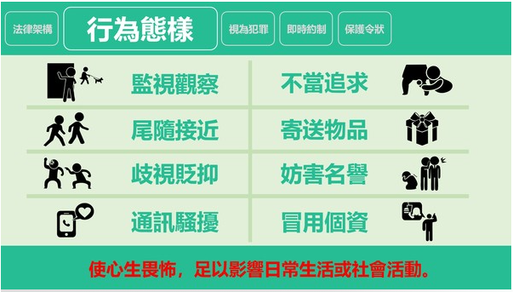
屏東縣仁愛國民小學

Slide 4
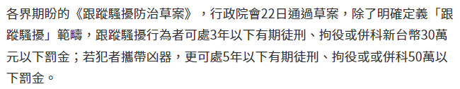
屏東縣仁愛國民小學

Slide 5
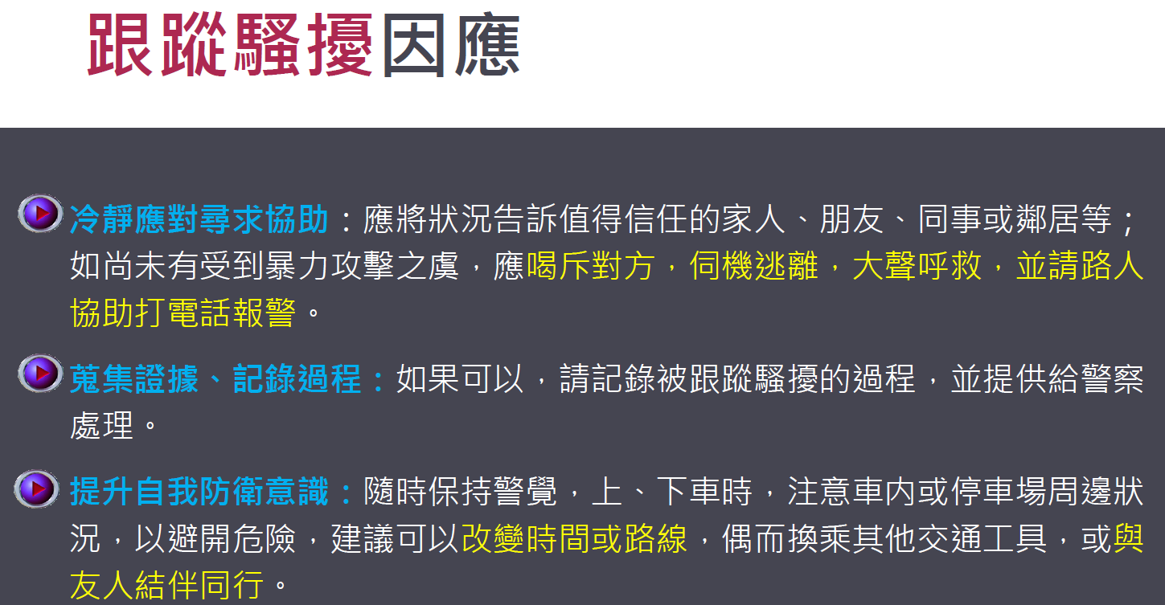
屏東縣仁愛國民小學

Slide 6
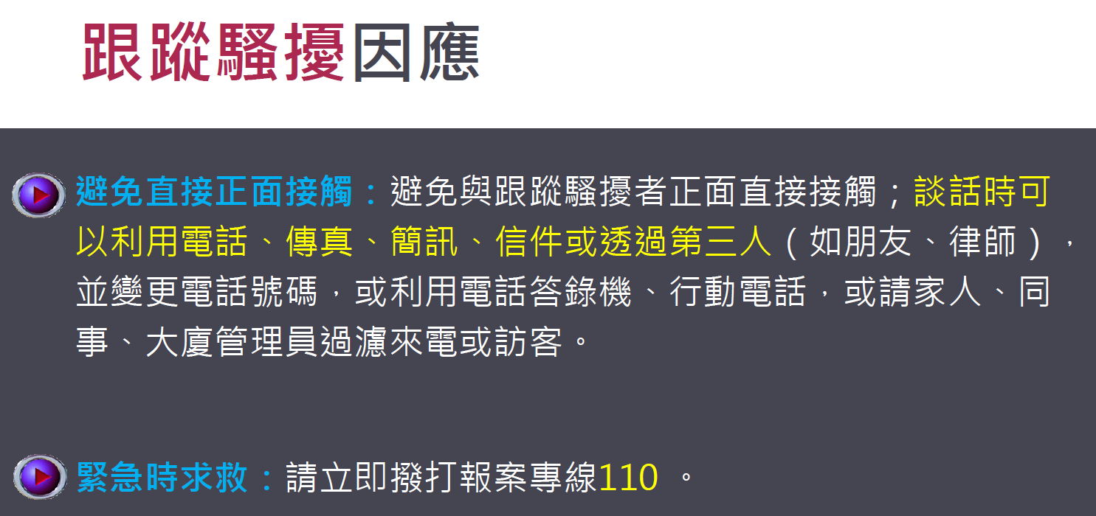
屏東縣仁愛國民小學

Slide 7
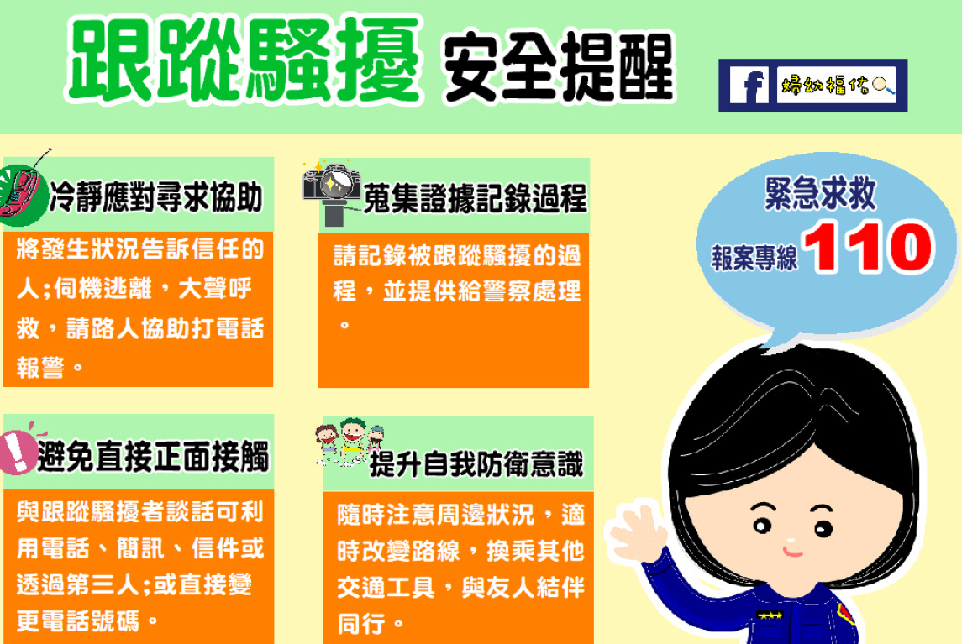
屏東縣仁愛國民小學

